Slide 1

结构方程模型(路径建模)
韩爱华 张璇 沈寒蕾 张天鑫
中南财经政法大学
电话:18798081918
EMAIL:260708713@qq.com

Slide 2

01
模型介绍
目录
CONTENTS
02
协方差方法
03
案例实现
04
PLS方法

Slide 3


结构方程模型
01
模型介绍
标准模型
两种结构
两种方法

Slide 4

结构方程模型基本概念
结构方程模型 (structural equation modeling，SEM)是一种建立、估计和检验因果关系模型的方法。它可以替代多重回归、通径分析、因子分析、协方差分析等方法，清晰分析单项指标对总体的作用和单项指标间的相互关系。
85%
结构方程模型的优点：
可以同时处理多个多组因变量
允许自变量和因变量含有测量误差
能同时估计因子间的结构和因子间的关系
允许更大弹性的测量模型
能估计整个模型的拟合程度
结构方程模型最为显著的两个特点：
  评价多维的和相互关联的关系
  能够发现这些关系中没有察觉到的概念关系
  在评价的过程中解释测量误差
We have many PowerPoint templates that has been specifically designed to help anyone that is stepping into the world of PowerPoint更多模板：.

Slide 5
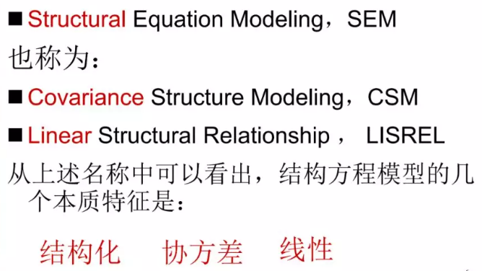
结构方程模型基本概念
结构方程模型名称
结构方程模型原理
01 BUSINESS SECTION
We have many PowerPoint templates that has been specifically designed to help anyone that is stepping into the world of PowerPoint for the very first time.
协方差结构分析本质上是一种验证性的模型分析，它试图利用研究者所搜集的实证资料来确认假设的潜在变量间的关系以及潜在变量与显性指标的一致性程度，从而证实或证伪研究者事先提出的理论模式。
02 BUSINESS SECTION
We have many PowerPoint templates that has been specifically designed to help anyone that is stepping into the world of PowerPoint for the very first time.

Slide 6
结构方程模型基本概念
结构方程模型基本思想与方法
01 BUSINESS SECTION
We have many PowerPoint templates that has been specifically designed to help anyone that is stepping into the world of PowerPoint for the very first time.
结构方程模型是基于变量的协方差矩阵来分析变量之间关系的一种统计方法，实际上是一般线性模型的拓展，包括因素模型与结构模型，体现了传统路径分析与因素分析的完美结合。
结构方程模型一般使用最大似然法估计模型(Maxi-Likeliheod，ML)分析结构方程的路径系数等估计值，因为ML法能够基于数据分析的结果对模型进行修正。
02 BUSINESS SECTION
We have many PowerPoint templates that has been specifically designed to help anyone that is stepping into the world of PowerPoint for the very first time.

Slide 7



结构方程模型基本概念
两种主要方法
PLS
结构方程模型
偏最小二乘
协方差
结构方程模型方法则在对数据的多元正态性的假定下，加上图模型所确定的协方差关系得到似然函数，最后以最大似然法来得到各种估计，但最大似然法无法估计出隐变量的值，也无法得到线性关系的绝对系数（只有相对系数）。
偏最小二乘法（PLS）完全根据原始数据通过迭代算法找到各个变量之间的完全线性关系，而且估计出全部隐变量的值。

Slide 8

结构方程模型基本概念
PLS与协方差方法除了分析目标都是路径模型之外，没有任何内容上的交叉，很难比较它们的结果，它们的模型假定，计算过程与输出均有很大的区别。两种方法不应该是互斥的, 应该是互补的。
01 BUSINESS SECTION
We have many PowerPoint templates that has been specifically designed to help anyone that is stepping into the world of PowerPoint for the very first time.

Slide 9
结构方程模型基本概念
(一) 结构方程模型基本内涵
结构方程模型是应用线性方程表示观测变量与潜变量之间，以及潜变量之间关系的一种多元统计方法，其实质是一种广义的一般线性模型。
发展历程
20世纪70年代，一些学者（Joreskog,1973;Wiley,1973）将因子分析、路径分析等统计方法整合，提出结构方程初步概念。
Joreskog与其合作者进一步发展矩阵模型的分析技术来处理共变结构的分析问题，提出测量模型与结构模型的概念，促成结构方程模型的发展。
Ullman（1996）定义结构方程为“一种验证一个或多个自变量与一个或多个因变量之间一组相关关系的多元分析程式，其中自变量和因变量既可以是连续的，也可以是离散的”，突出其验证多个自变量与多个因变量之间关系的特点。

Slide 10
结构方程模型基本概念
3 结构方程模型的技术特性
  具有理论先验性
  同时处理因素的测量关系和因素之间的结构关系
  以协方差矩阵的运用为核心
  适用于大样本分析（样本数<100，分析不稳定；一般要>200）
  包含不同的统计技术
  重视多重统计指标的运用
4 样本规模大小
  资料符合常态、无遗漏值及例外值(Bentler & Chou, 1987)下，样本比例最小为估计参数的5倍、10倍则更为适当。
  当原始资料违反常态性假设时，样本比例应提升为估计参数的15 倍。
  以ML法评估，Loehlin (1992)建议样本数至少为100 ， 200较为适当。
  当样本数为400~500时，此法会变得过于敏感，而使得模式不适合。

Slide 11
结构方程模型基本概念
(二)模型构成
变量
观测变量：能够观测到的变量(路径图中以 表示)
潜在变量：难以直接观测的抽象概念（路径图中以 表示）
内生变量：模型总会受到任何一个其他变量影响的变量（因变量)
内生潜在变量：潜变量作为内生变量
内生观测变量：外生潜在变量的观测变量
外生变量：模型中不受任何其他变量影响但影响其他变量的变量（自变量）
外生潜在变量：潜变量作为外生变量
外生观测变量：外生潜在变量的观测变量
中介变量：当内生变量同时做因变量和自变量时，表示该变量不仅被其他变量影响，还可能对其他变量产生影响。
中介潜变量：潜变量作为中介变量
中介观测变量：中介潜在变量的观测变量

Slide 12
结构方程模型基本概念
路径图
1）含义：路径分析的最有用的一个工具，用图形形式表示变量之间的各种线性关系，包括直接的和间接的关系。
2）常用记号：
①矩形框表示观测变量
②椭圆表示潜在变量
③圆或无任何框，表示方程或测量的误差
单向箭头指向指标或观测变量，表示测量误差
单向箭头指向因子或潜在变量，表示内生变量未能被外生潜在变量解释的部分，是方程的误差
④单向箭头连接的两个变量表示假定有因果关系，箭头由原因（外生）变量指向结果（内生）变量
⑤两个变量之间连线的两端都有箭头，表示它们之间互为因果
⑥弧形双箭头表示假定两个变量之间没有结构关系，但有相关关系
⑦变量之间没有任何连接线，表示假定它们之间没有直接联系

Slide 13
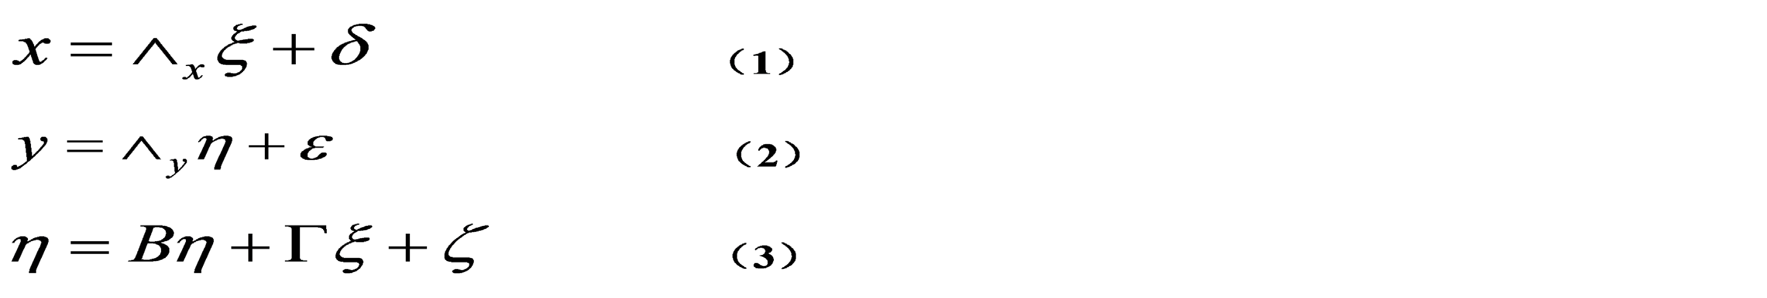
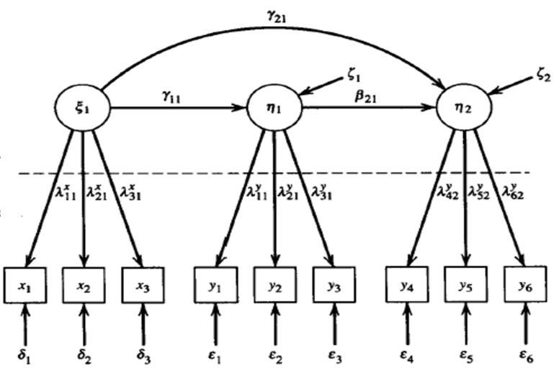
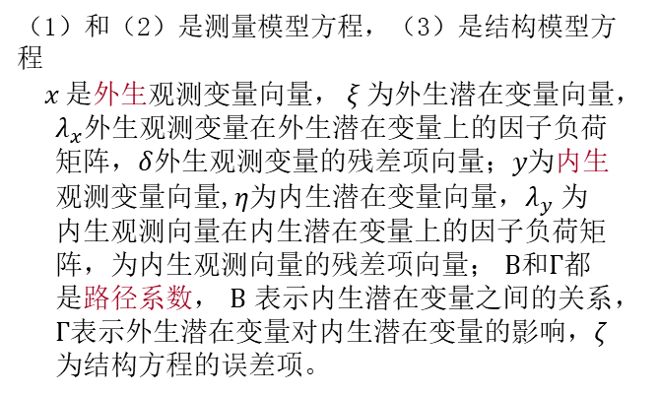
结构方程模型基本概念
3 示例图
1）矩阵方程式
（1）和（2）是测量模型方程，（3）是结构模型方程
$x$是外生观测变量向量，$ξ$为外生潜在变量向量，$λ_{x}$外生观测变量在外生潜在变量上的因子负荷矩阵，$δ$外生观测变量的残差项向量；$y$为内生观测变量向量,$η$为内生潜在变量向量，$λ_{y}$为内生观测向量在内生潜在变量上的因子负荷矩阵，为内生观测向量的残差项向量； $Β$和$Γ$都是路径系数，$Β$表示内生潜在变量之间的关系， $Γ$表示外生潜在变量对内生潜在变量的影响，$ζ$为结构方程的误差项。

Slide 14
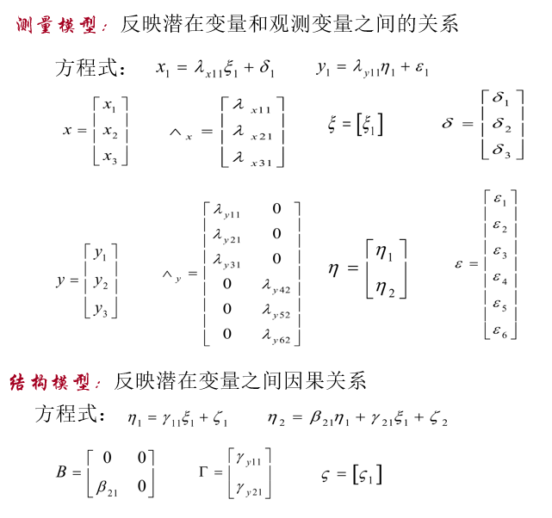
标准结构方程模型

Slide 15
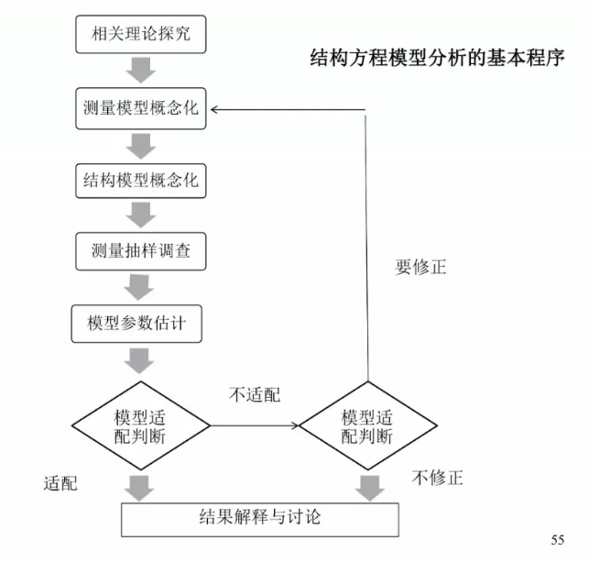
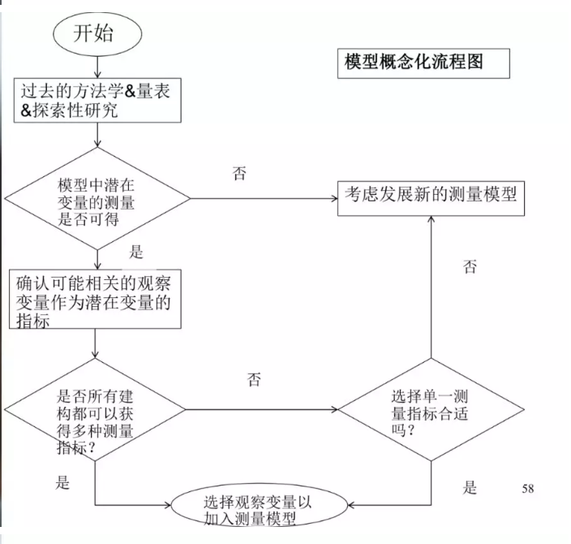
结构方程模型程序流程
01 BUSINESS SECTION
We have many PowerPoint templates that has been specifically designed to help anyone that is stepping into the world of PowerPoint for the very first time.
02 BUSINESS SECTION
We have many PowerPoint templates that has been specifically designed to help anyone that is stepping into the world of PowerPoint for the very first time.

Slide 16
协方差方法
02
概念介绍
建模流程
相关软件

Slide 17

协方差方法
协方差方法，主要称为结构方程模型方法，其主要思想是对要预测的协方差阵和样本协方差阵进行比较，预测的值要使得这两个矩阵的差越小越好。假定S为样本协方差阵$\sum{（θ）}$为预测的协方差阵，则目标的似然函数为：
这里，p及q分别为内生观测变量及外生观测变量的数目，还有一些其他方法，比如使得下式最小的方法（不加权最小二乘，广义最小二乘）
不加权最小二乘
广义最小二乘

Slide 18
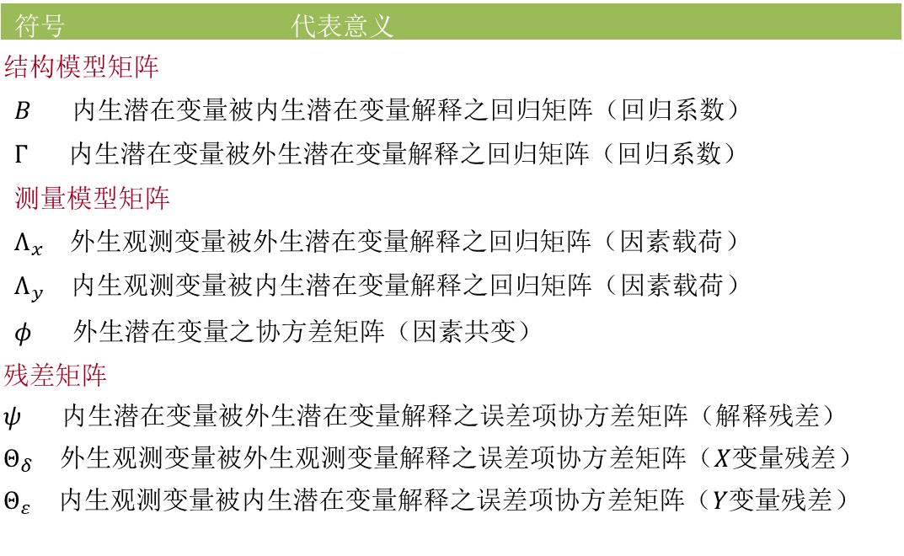
协方差方法
(一)结构方程模型的八种矩阵概念
符号 代表意义
结构模型矩阵
$B$ 内生潜在变量被内生潜在变量解释之回归矩阵（回归系数） $Γ$ 内生潜在变量被外生潜在变量解释之回归矩阵（回归系数） 测量模型矩阵 $Λ_{x}$ 外生观测变量被外生潜在变量解释之回归矩阵（因素载荷） $Λ_{y}$ 内生观测变量被内生潜在变量解释之回归矩阵（因素载荷） $φ$ 外生潜在变量之协方差矩阵（因素共变） 残差矩阵 $ψ$ 内生潜在变量被外生潜在变量解释之误差项协方差矩阵（解释残差） $Θ_{δ}$ 外生观测变量被外生观测变量解释之误差项协方差矩阵（$X$变量残差） $Θ_{ε}$ 内生观测变量被内生潜在变量解释之误差项协方差矩阵（$Y$变量残差）

Slide 19
协方差方法
(二)模型识别
2 测量模型的识别性
只有一个潜在变量，至少要有三个测量变量，其因素载荷必须不等于0，测量残差之间没有任何相关假设
超过一个以上的潜在变量，每一个潜在变量只要有至少三个测量变量来估计，每一个测量变量只用以估计单一一个潜在变量，残差之间没有共变假设
潜在变量只以两个测量变量来估计，残差无相关，每一个测量变量只用以估计单一一个潜在变量且没有任何一个潜在变量的共变或方差为0
3 结构模型的识别性
虚无B矩阵法则
递归法则
每一个方程式至少要有（q-1）个变量不属于非递归模型
用以计算标准误的讯息矩阵必须可以被完全估计，并可以求出倒置信息矩阵

Slide 20
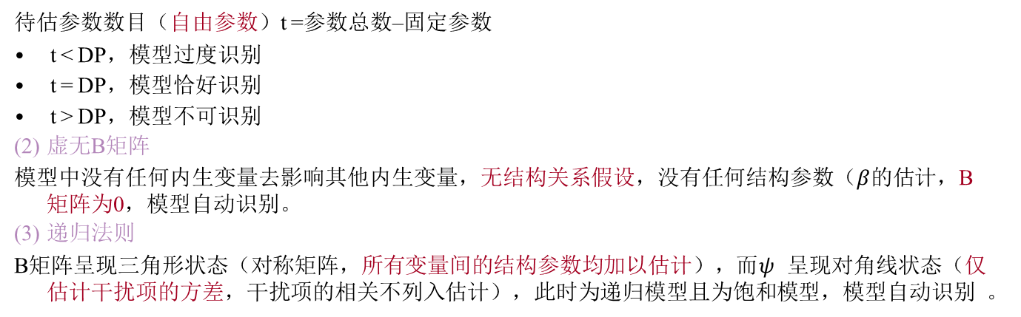
(二)模型识别
协方差方法
1 模型整体识别性
(1) t法则
数据资料点数DP=(p+q)*(p+q+1)/2
（p+q）表示观测变量个数
待估参数数目（自由参数）t =参数总数–固定参数
t < DP，模型过度识别
t = DP，模型恰好识别
t > DP，模型不可识别
(2) 虚无B矩阵
模型中没有任何内生变量去影响其他内生变量，无结构关系假设，没有任何结构参数（$β$的估计，B矩阵为0，模型自动识别。
(3) 递归法则
B矩阵呈现三角形状态（对称矩阵，所有变量间的结构参数均加以估计），而$ψ$呈现对角线状态（仅估计干扰项的方差，干扰项的相关不列入估计），此时为递归模型且为饱和模型，模型自动识别。

Slide 21
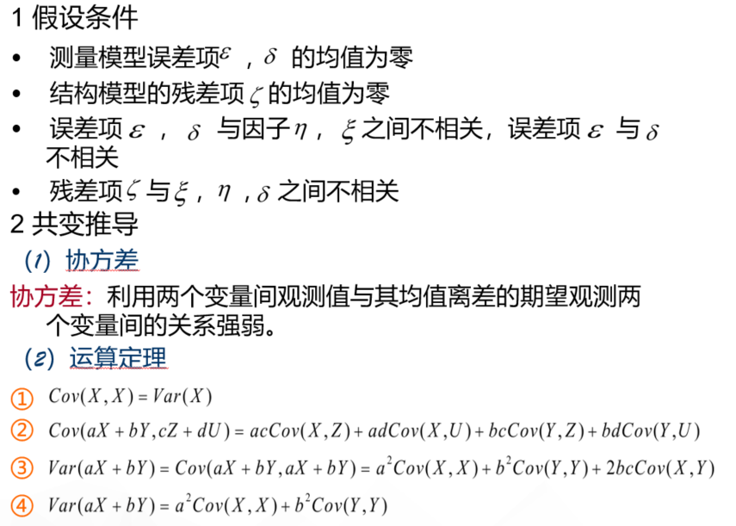
协方差方法
（三）参数估计

Slide 22
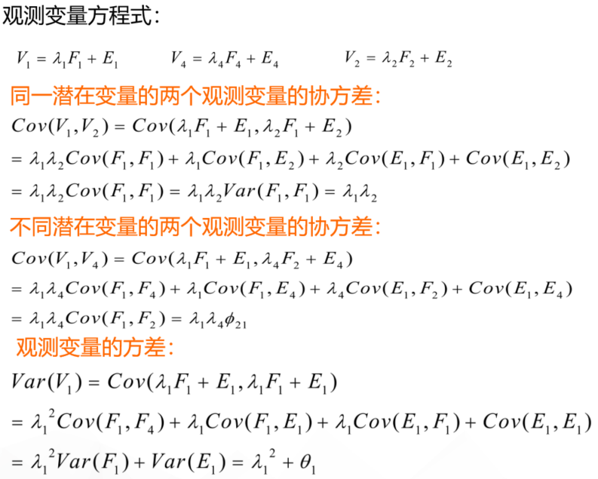
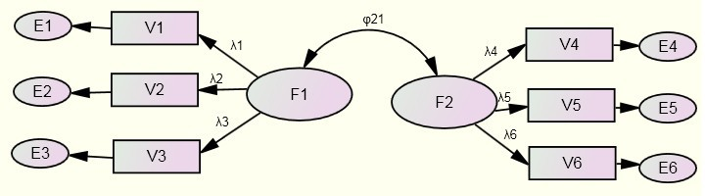
协方差方法
（三）参数估计
(3)导出矩阵
两个具有相关的潜在变量的CFA图

Slide 23
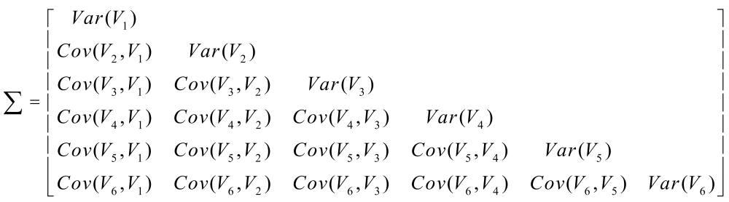
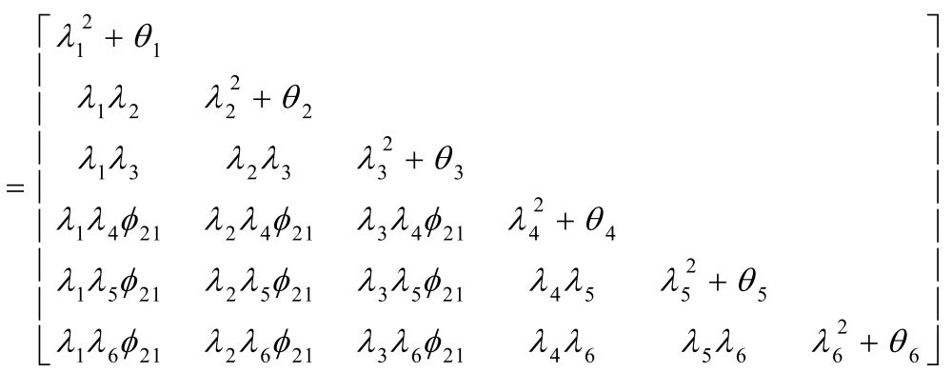

逐一计算六个观测变量的方差与配对协方差，参数的方差与协方差导出矩阵（$Σ$）
协方差方法
（三）参数估计
(3)导出矩阵
S矩阵：样本观测值的方差与协方差矩阵（6*6） 残差矩阵=$S−Σ$
估计协方差矩阵与观测协方差矩阵的差异极小化

Slide 24
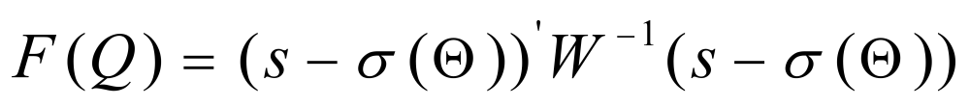
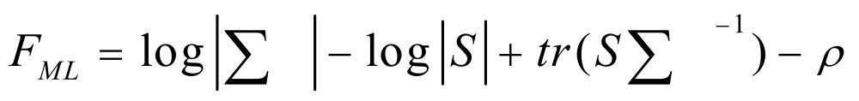
协方差方法
（三）参数估计
（4）参数估计策略
加权最小平方策略（WLS）
拟合函数：表示估计协方差矩阵与观察协方差矩阵的差异
最大概似法(ML)
基本假设：观察数据都是从总体中抽取得到的数据，且所抽取的样本必须是所有可能样本中被选择的几率最大者
无加权最小平方法(ULS)
一般化最小平方法（GLS）
渐进分布自由法（ADF）
（5）迭代运算停止条件
达到计算机预计的叠代次数，如25次
模式收敛完成，亦即达到计算机预设标准

Slide 25
协方差方法
（四）模型拟合评价
1 参数检验
（1）参数的显著性检验
t=参数估计值/标准误
t的绝对值大于2，则参数即可达到.05的显著水平
样本数低于30时，样本数越小， t值要越大才能超越显著水平的门槛
（2）参数的合理性检验
参数估计值是否有合理的实际意义：
参数的符号是否符合理论假设
参数的取值范围是否合理
参数是否可以得到合理解释

Slide 26
协方差方法
（四）模型拟合评价
χ2卡方拟合指数 ，原假设是模型协方差阵等于样本协方差阵。如果模型拟合的好，卡方值应该不显著。在这种情况下，数据拟合不好的模型被拒绝。
RMR 残差均方根 ，RMR 是样本方差和协方差减去对应估计的方差和协方差的平方和，再取平均值的平方根。一般RMR越小，拟合越好，理论上要小于0.08。
RMSEA 近似误差均方根，该值也是越小越好，RMSE理论上小于0.06，也可以放宽到0.08。
CFI 比较拟合指数，值在0-1之间。CFI 值越大越好，一般在0.9以上模型可接受。
GFI 拟合优度指数，值在0-1之间，一般GFI 应该等于或大于0.90。

Slide 27
协方差方法
（四）模型拟合评价
PGFI 简效拟合优度指数。它是简效比率(PRATIO，独立模式的自由度与内定模式的自由度的比率)乘以GFI。 PGFI 应该等于或大于0.90，越接近1越好。
PNFI 简效拟合优度指数，等于PRATIO乘以 NFI。 PNFI应该等于或大于0.90，越接近1越好。
NFI 规范拟合指数，变化范围在0和1间， 当为1的时候标识完全拟合。一般NFI 小于0.90 表示需要重新设置模型。越接近1越好。TLI Tucker-Lewis 系数， 也叫做Bentler-Bonett 非规范拟合指数 (NNFI)。TLI接近1表示拟合良好。
Chisqare/df卡方值与自由度的比值，该值越小越好，一般要小于2，放宽到3也是可以接受的。
由于指标众多，也有很多取舍，但是常常使用的重要参考指标为：Chisqare/df，RMSEA ，CFI

Slide 28
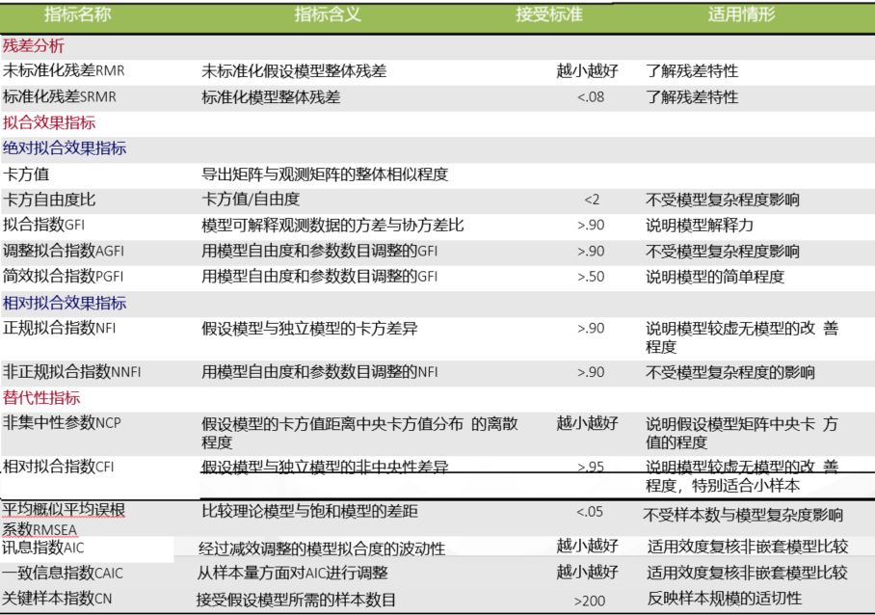
协方差方法
（四）模型拟合评价

Slide 29
协方差方法
（四）模型拟合评价
fitMeasures(fit,c("chisq","df","pvalue","gfi","cfi","rmr","srmr","rmsea"))
指标名称 | 名称缩写 | 指标作用 | 接受标准
卡方值 | CHISQ | 矩阵整体相似程度 | P>0.05
拟合指数 | GFI | 说明模型解释力 | >0.90
相对拟合指数 | CFI | 说明模型较虚无模型的改善程度 | >0.95
未标准化残差 | RMR | 未标准化假设模型整体残差 | 越小越好
标准化残差 | SRMR | 标准化模型整体残差 | <0.08
近似均方根误差 | RMSEA | 理论模型与饱和模型的差异 | <0.05

Slide 30
协方差方法
(五)模型修正
1 参考标准
模型所得结果是适当的
所得模型的实际意义、模型变量间的实际意义和所得参数与实际 假设的关系是合理的
参考多个不同的整体拟合指数
2 修正原则
①省俭原则
两个模型拟合度差别不大的情况下，应取两个模型中较简单的模型
拟合度差别很大，应采取拟合更好的模型，暂不考虑模型的简洁性
最后采用的模型应是用较少参数但符合实际意义，且能较好拟合数据的模型
②等同模式
等同模式：用不同的方法表示各个潜在变量之间的关系，能得出基本相同的结果，参数个数相同，拟合程度相同的模式。
实际意义
多次验证

Slide 31
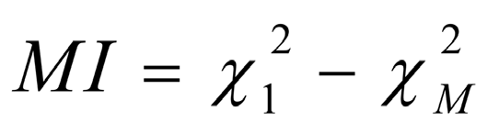
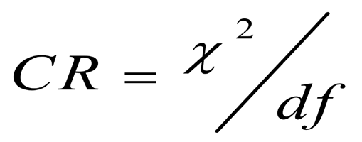
协方差方法
(五)模型修正
3 模型修正方向
①模型扩展方面（放松一些路径系数，提高拟合度） 修正指数
MI反映的是一个固定或限制参数被恢复自由时，卡方值可能减少的最小的量。如果MI变化很小，则修正没有意义；通常认为MI>4,模型修正才有意义。（显著水平为0.05时，临界值为3.84）
②模型简约方面（删除或限制一些路径系数，使模型变简洁） 临界比率
CR通过自由度调整卡方值，以供选择参数不是过多，又能满足一定拟合度的模型，寻找CR比率最小者
单个参数调整设为0
两个变量之间路径系数关系进行调整，设为相等
4 模型修正内容
（1）测量模型修正
添加或删除因子载荷
添加或删除因子之间的协方差
添加或删除测量误差的协方差
（2）结构模型修正
增加或减少潜在变量数目
添加或删减路径系数
添加或删除残差项的协方差

Slide 32
协方差方法
（六）量表信效度的检测——验证性因子分析
EFA | CFA
探索式 (data-driven) | 验证式 (theory-driven)
因素个数由资料决定 | 因素个数由研究者指定
问卷设计的前端 | 问卷应用的后端
PCA是常用的估计法 | ML法是常用的估计法
只提供标准化结果 | 提供标准及非标准化结果
没有loading 显著性报告 | 有loading 显著性报告
EFA无法做额外的设定 | CFA模型设定有弹性
无法执行跨群组比较 | 可执行跨群组(时间)的比较

Slide 33
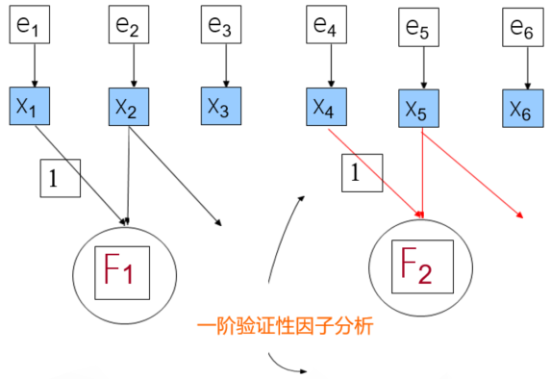
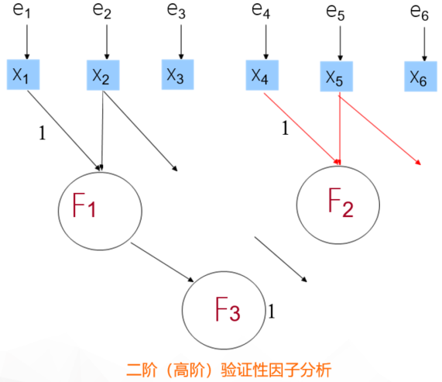
协方差方法
（六）量表信效度的检测——验证性因子分析

Slide 34
协方差方法
（六）量表信效度的检测——验证性因子分析
验证性因子分析（CFA）：主要目的在于进行效度验证，它与探索性因子分析有所不同。
  探索性因子分析主要是为了找出影响观测变量的因子个数，以及各个因子和各个观测变量之间的相关程度，推断模型的内部结果。
  验证性因子分析的主要是决定事前定义因子的模型拟合实际数据的能力，以试图检验观测变量的因子个数和因子载荷是否与基于预先建立的理论的预期一致。
依次对每个变量对应的测量模型进行CFA，考察其模型适配度，以及每个题项的标准因子载荷（Standard Factor Loading，SFL）。如果重要的适配度指标良好（如RMSEA＜.06，SRMR＜.05，CFI、TLI均＞.9），各题项的SFL均在.7以上，那么这个量表的信效度就很不错。

Slide 35
协方差方法
（六）量表信效度的检测——验证性因子分析
高阶潜变量（主要是二阶）
建议增加区分效度的检验。具体做法是计算各维度的平均方差提取量（Average Variance Extracted，AVE）以及各维度之间的相关系数，如果AVE的平方根大于对应的相关系数，表明区分效度良好。
信度分析
信度，即可靠性，是指问卷的设计的可信程度。通常使用的衡量指标是Alpha系数，一般克朗巴哈（Cronbach‘s alpha或Cronbach’s α）系数在0.9以上，可靠性比较好，在0.8—0.9是可接受的；在0.7—0.8则需要进行调整题项。

Slide 36
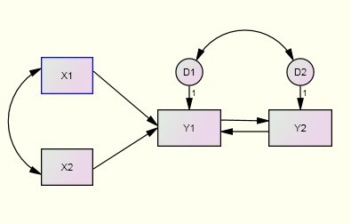
协方差方法
(七)路径分析
自我效能感
成就动机
学业表现
社会期待
递归模型
非递归模型

Slide 37
协方差方法
(七)路径分析
自我效能感
0.29
0.63
0.21
成就动机
学业表现
0.13
0.02
0.16
社会期待
路径分析参数估计图
自我效能对于学业表现的模型衍生相关：（轨迹法则）
1.直接效应：自我效能----> 学业表现=0.29
2.间接效应：自我效能----> 成就动机----> 学业表现=0.63 x 0.21=0.1323
3. 相关间接效应：
自我效能 <----> 社会期待 ----> 学业表现=0.13 x 0.16=0.0208
自我效能 <----> 社会期待----> 成就动机----> 学业表现=0.13 x 0.02 x 0.21=0.0005
衍生相关为：0.29+0.1323+0.0208+0.0005=0.4436

Slide 38
案例实现（基于R）
03
实例
问卷信效度
评价模型
启示

Slide 39
程序实现
结构方程模型
结构方程模型实例
一级指标 | 二级指标 | 对应模型变量
整体面貌 | 社区规划 | x1
 | 社区卫生 | x2
 | 社区文明 | x3
 | 社区民主 | x4
基础设施 | 通光纤网络 | x5
 | 停车条件 | x6
 | 物业管理 | x7
 | 安保监控 | x8
生活设施 | 有幼儿园 | x9
 | 有养老院 | x10
 | 大型超市 | x11
 | 社区医疗站 | x12
 | 健身活动室 | x13
人文环境 | 居民与邻里关系 | x14
 | 居民社会参与 | x15
 | 社区组织领导 | x16
 | 居民自治情况 | x17
 | 居民与社区关系 | x18
因变量 | 社区满意度评价 | x19
社区生活满意度调查
基于某城市社区居民的满意度调查。经过清洗与筛选后有效样本为155个。问卷问题均采用李克特5级量表调查，主要的指标如下：

Slide 40
程序实现
结构方程模型
结构方程模型实例
社区生活满意度调查
针对选用的155个样本进行信度与效度与检验。信度由克朗巴哈系数衡量，结构效度由巴特利特检验衡量。两者的结果都较好，可以进行下面的建模。
克朗巴哈系数 | 0.908467
巴特利特p值 | 9.92E-158

Slide 41
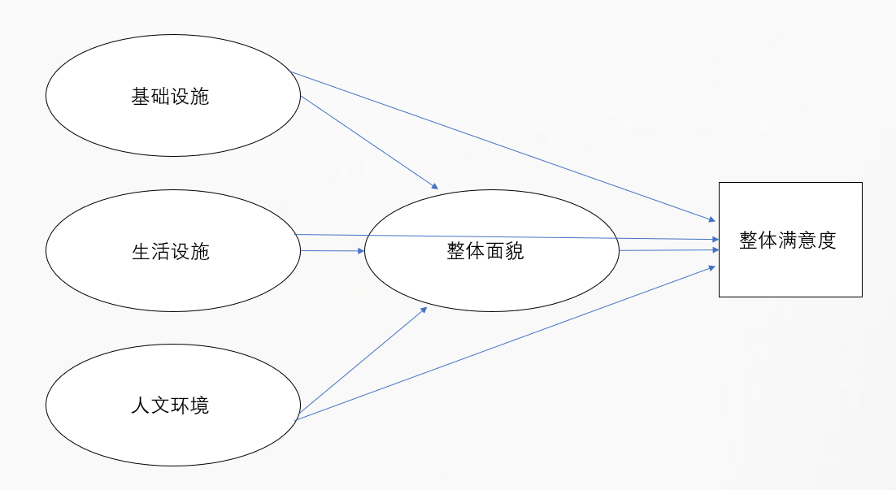
程序实现
结构方程模型
结构方程模型实例
社区生活满意度调查
建立结构模型是进行验证性因子分析是协方差模型的核心。我们的研究目的为探寻社区整体面貌，基础设施，生活设施，人文环境对满意度是否有显著影响，其中满意度是外显变量在模型图中用方形表示，其余变量都是潜在变量用椭圆表示。绘制的结构模型图如下所示。

Slide 42
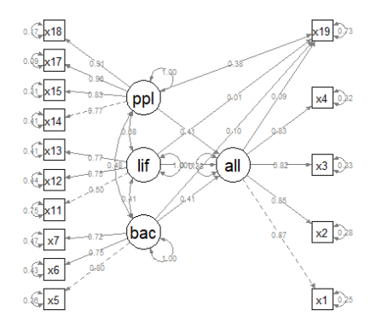
程序实现
社区生活满意度调查
结构方程模型
结构方程模型实例
用观测变量代替潜变量，每个潜变量有其对应的观测变量指标即x1~x18。针对每一个潜变量均需调整指标，根据输出结果经过反复调试去除了4个观测变量，分别是x8、x9、x10、x16。将结构模型与多次调试的测量模型结合起来，得到最终的模型，即结构方程模型。其中，ppl表示人文环境，lif表示生活质量，bac表示生活设施，all表示整体面貌，x19为因变量。

Slide 43
程序实现
结构方程模型
Latent Variables:
 | Estimate | Std.Err | P(>|Z|) | Std.lv | Std.all
allface=~
x1 | 1.000 |  |  | 0.847 | 0.866
x2 | 1.091 | 0.081 | 0.000 | 0.924 | 0.848
x3 | 0.901 | 0.071 | 0.000 | 0.763 | 0.818
x4 | 0.979 | 0.076 | 0.000 | 0.829 | 0.826
bace=~
x5 | 1.000 |  |  | 1.023 | 0.800
x6 | 0.886 | 0.102 | 0.000 | 0.906 | 0.754
x7 | 0.845 | 0.100 | 0.000 | 0.864 | 0.725
life=~
x11 | 1.000 |  |  | 0.676 | 0.501
x12 | 1.302 | 0.239 | 0.000 | 0.880 | 0.746
x13 | 1.282 | 0.234 | 0.000 | 0.867 | 0.767
people=~
x14 | 1.000 |  |  | 0.705 | 0.768
x15 | 1.120 | 0.099 | 0.000 | 0.790 | 0.831
x17 | 1.284 | 0.096 | 0.000 | 0.905 | 0.956
x18 | 1.214 | 0.095 | 0.000 | 0.856 | 0.914
结构方程模型实例
社区生活满意度调查
测量模型参数估计的显著性，最后一列“Std.all”完全标准化系数即为潜变量对外显变量的载荷。选入的变量均是显著的，拟合过程中只有人文环境（life）对x11指标的拟合效果稍差一些，但仍在可接受的范围内。

Slide 44
程序实现
Regressions:
 | Estimate | Std.Err | P(>|Z|) | Std.lv | Std.all
allface~
bace | 0.340 | 0.071 | 0.000 | 0.411 | 0.411
life | 0.142 | 0.134 | 0.292 | 0.113 | 0.113
people | 0.498 | 0.126 | 0.000 | 0.414 | 0.414
x19~
allface | 0.091 | 0.140 | 0.515 | 0.077 | 0.087
bace | 0.087 | 0.098 | 0.377 | 0.089 | 0.099
life | 0.017 | 0.166 | 0.920 | 0.011 | 0.013
people | 0.483 | 0.164 | 0.003 | 0.340 | 0.382
结构方程模型
结构方程模型实例
社区生活满意度调查
根据结构模型参数估计的结果，整体面貌在对基础设施和人文环境的参数是显著的。因变量社区的满意度对4个潜变量建立结构模型时，只有人文环境的参数是显著的。这代表对社区满意度影响最为重要的变量为人文环境。

Slide 45
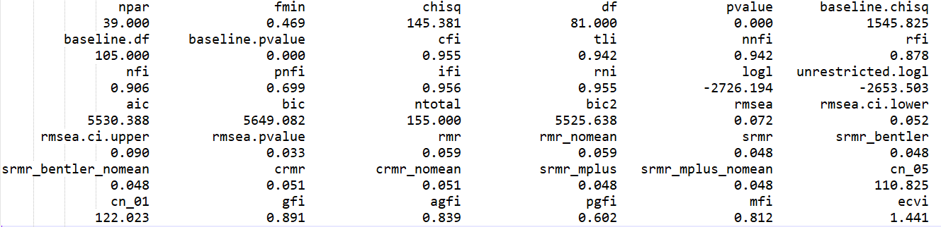
程序实现
社区生活满意度调查
结构方程模型
结构方程模型实例
卡方除以自由度的值落在2以内，RMSEA的值小于0.08，GFI，AGFI，IFI，TLI，等评价指标的值均大于0.8，表明模型的拟合良好。

Slide 46
程序实现
社区生活满意度调查
结构方程模型
结构方程模型实例
卡方除以自由度的值落在2以内，RMSEA的值小于0.08，GFI，AGFI，IFI，TLI，等评价指标的值均大于0.8，表明模型的拟合良好。

Slide 47
PLS方法
顾客满意度的例子
PLS计算步骤
代码及输出结果展示
结构效应表
04

Slide 48
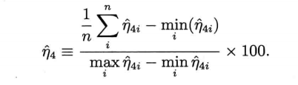
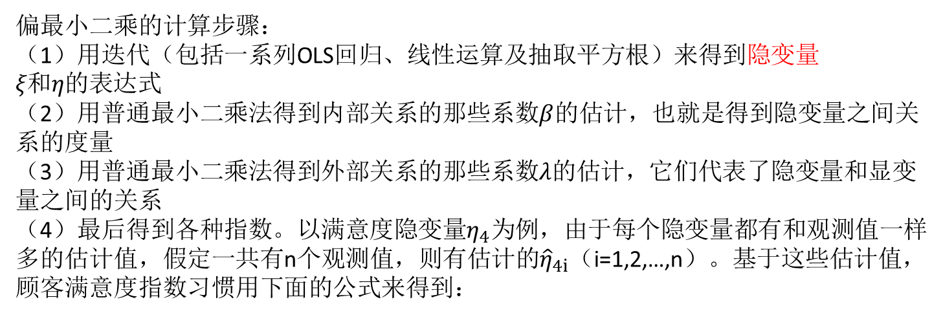
PLS方法：计算步骤
偏最小二乘
偏最小二乘的计算步骤：
（1）用迭代（包括一系列OLS回归、线性运算及抽取平方根）来得到隐变量$ξ和η的表达式$
（2）用普通最小二乘法得到内部关系的那些系数$β$的估计，也就是得到隐变量之间关系的度量
（3）用普通最小二乘法得到外部关系的那些系数$λ$的估计，它们代表了隐变量和显变量之间的关系
（4）最后得到各种指数。以满意度隐变量$η_{4}为$例，由于每个隐变量都有和观测值一样多的估计值，假定一共有n个观测值，则有估计的${\hat{η}}_{4i}$（i=1,2,…,n）。基于这些估计值，顾客满意度指数习惯用下面的公式来得到：
02 BUSINESS SECTION
We have many PowerPoint templates that has been specifically designed to help anyone that is stepping into the world of PowerPoint for the very first time.

Slide 49
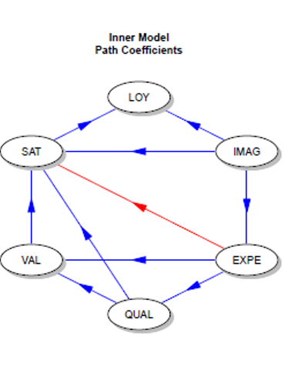


PLS
Path modeling
结构模型-PLS
结构方程分为两部分，一个是结构模型，另一个是测量模型。右图是一个对欧洲顾客满意度建模的例子，这个图属于结构模型。结构模型中的椭圆都是不可观测的潜变量或称为隐变量，这个模型中包括的潜变量有企业形象（IMAG），顾客期望（EXPE），感知质量（QUAL），感知价值（VAL），顾客满意度（SAT），顾客忠诚度（LOY）。箭头意味着因果关系，箭头出发的一端是因。没有被箭头所指的只有IMAG，称为外生变量，它是其他变量的原因。其他隐变量都有箭头所指，称为内生变量。
01 BUSINESS SECTION
We have many PowerPoint templates that has been specifically designed to help anyone that is stepping into the world of PowerPoint for the very first time.
02 BUSINESS SECTION
We have many PowerPoint templates that has been specifically designed to help anyone that is stepping into the world of PowerPoint for the very first time.

Slide 50
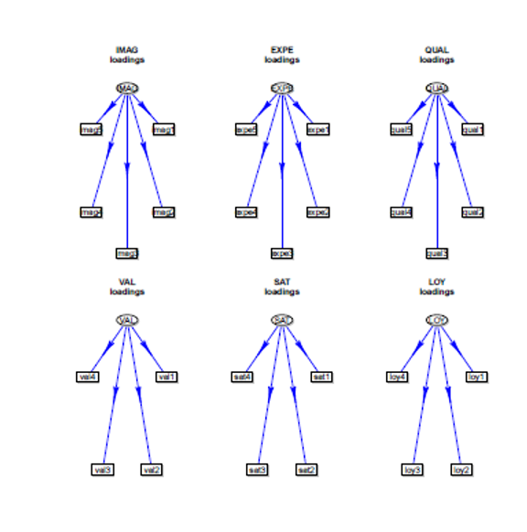
路径建模
Path modeling
测量模型
测量模型也称外部模型或者外部关系。矩形中的变量称为显变量或可观测变量，也称为隐变量的指标。测量模型把椭圆中隐变量或矩形中的显变量联系起来，在这个模型中显变量分别对应那6个隐变量的其中一个，如IMAG 与imag1,imag2,imag3,imag4,imag5这5个显变量相对应。
01 BUSINESS SECTION
We have many PowerPoint templates that has been specifically designed to help anyone that is stepping into the world of PowerPoint for the very first time.
02 BUSINESS SECTIN
We have many PowerPoint templates that has been specifically designed to help anyone that is stepping into the world of PowerPoint for the very first time.

Slide 51
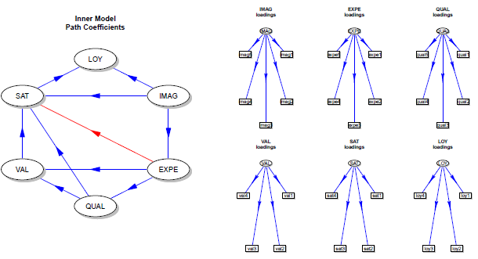
路径建模
Path modeling
完整的PLS
01 BUSINESS SECTION
We have many PowerPoint templates that has been specifically designed to help anyone that is stepping into the world of PowerPoint for the very first time.
将结构模型和测量模型结合起来，就得到了完整的结构方程模型。
02 BUSINESS SECTION
We have many PowerPoint templates that has been specifically designed to help anyone that is stepping into the world of PowerPoint for the very first time.

Slide 52
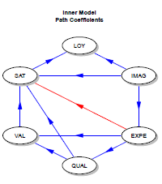
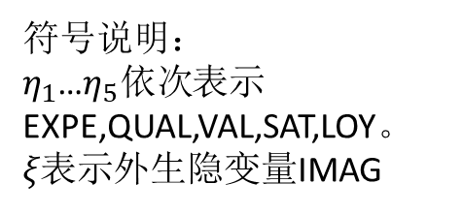
PLS方法：顾客满意度例子
偏最小二乘
顾客满意度数据，有28个变量，250个观测值。变量均为显变量，隐变量因不可观测，只出现在模型中。我们选用除性别之外的27个变量。
路径模型的等价方程表示：
符号说明：
$η_{1}$…$η_{5}依次$表示EXPE,QUAL,VAL,SAT,LOY。
$ξ表示$外生隐变量IMAG
02 BUSINESS SECTION
We have many PowerPoint templates that has been specifically designed to help anyone that is stepping into the world of PowerPoint for the very first time.

Slide 53
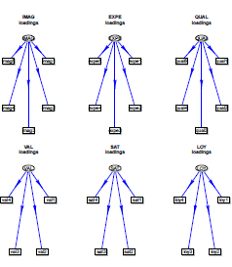

PLS方法：顾客满意度例子
偏最小二乘
设计外生变量的表示方法：
设计内生变量的表示方法：
其中$，x_{1}…x_{27}$表示选取的27个显变量

Slide 54
PLS方法：代码
library(plspm)
data(satisfaction)
IMAG <- c(0,0,0,0,0,0)
EXPE <- c(1,0,0,0,0,0)
QUAL <- c(0,1,0,0,0,0)
VAL <- c(0,1,1,0,0,0)
SAT <- c(1,1,1,1,0,0)
LOY <- c(1,0,0,0,1,0)
sat.mat <- rbind(IMAG, EXPE, QUAL, VAL, SAT, LOY)
#上面定义的矩阵与内部关系方程中的矩阵相同
#下面语句把显变量分配到与其有关的隐变量确定测量模型
sat.sets <- list(1:5,6:10,11:15,16:19,20:23,24:27)
sat.mod <- rep("A",6)
#上面"A"说明显变量是反映型的, "B"说明显变量是影响型的
res=plspm(satisfaction,sat.mat,sat.sets,sat.mod,scaled=F)
summary(res)
plot(res, what="all")

Slide 55
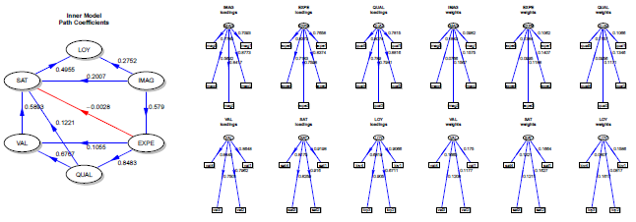
PLS方法：输出结果
偏最小二乘
左图为估计的结构模型的路径系数，中图和右图是估计的测量模型的载荷及权重。载荷为显变量（的条件期望）用隐变量表示时的系数，权重为隐变量（的条件期望）用显变量表示时的系数。

Slide 56
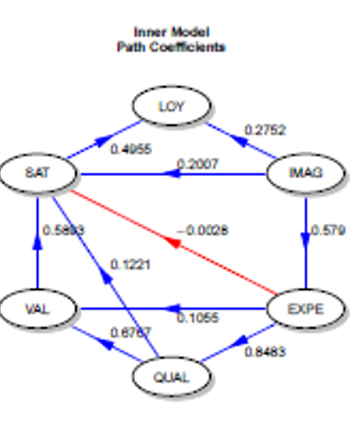
PLS方法：输出结果
从隐变量EXPE到SAT的路径系数太小，只有-0.0028，这说明该模型（至少在这个数据上）的这个关系并不显著。
在实际的关于顾客满意度的应用中，调查问卷中要回答的问题（也就是显变量）很可能远比这个数据复杂。在满意度的模型设计上，因果关系一般都是正面关系，因此如果产生了负数们就要核对模型是否适合该数据。
偏最小二乘

Slide 57
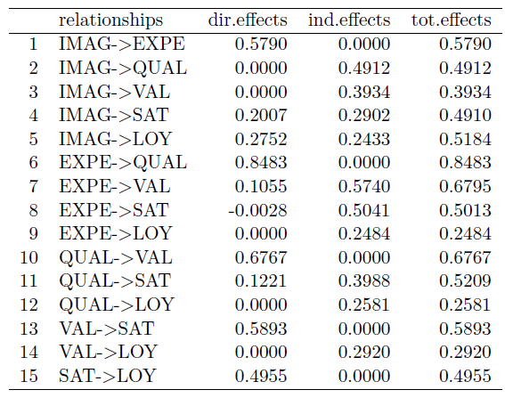
PLS方法：结构效应表
结构模型的效应表:直接效应、间接效应和总效应。其中唯一的负值是EXPE->SAT的直接效应，为-0.0028，似乎不合逻辑，但是数值很小，可以忽略。再看间接效应及总效应，EXPE对SAT的影响还是正的，但主要来自间接影响。这个问题说明直接效应的箭头有些多余，这是模型和数据不一致的例子。
偏最小二乘

Slide 58
参考资料
吴喜之：复杂数据统计方法（路径建模）
http://lavaan.ugent.be/（推荐看）
Yves Rosseel，基于R语言的结构方程：lavaan简明教程https://blog.csdn.net/bababi0833/article/details/102350104
https://blog.csdn.net/s1164548515/article/details/110719942
https://www.istatsoft.org/index.php/iss/article/view/vo48i02/v48i02.pdf
http://lavaan.ugent.be/tutorial/multilevel.html
http://lavaan.ugent.be/tutorial/tutorial.pdf
https://personality-project.org/r/tutorials/summerschool.14/
http://www.personality-proiect.org/revelle/illabi/454/rosseeL sem longitudinal.pdf

Slide 59
软件实现
(一)可用软件
商业付费软件
LISREL, EQS, AMOS, MPLUS
SAS/Stat: proc (T)CALIS, SEPATH (Statistica), RAMONA (Systat),
Stata 12
Mx (free, closed-source)
免费开源软件
outside the R ecosystem: gllamm (Stata), . . .
R packages:
– 结构方程模型
– OpenMx
– lavaan
– lava

Slide 60
软件实现
(二)示例软件lavaan
lavaan 生态
• lavaan.survey (Daniel Oberski)
结构方程模型中权重、聚类、分层和有限抽样的矫正
• Onyx (Timo von Oertzen, Andreas M. Brandmaier)
结构方程模型 的图形交互(基于Java)
• 结构方程模型Tools (Sunthud Pornprasertmanit and many others)
整合结构方程模型中的有用函数
• sim结构方程模型 (Sunthud Pornprasertmanit and many others)
结构方程模型 数值模拟
• 结构方程模型Plot (Sacha Epskamp)
结构方程模型 模型的可视化
lavaan 是R 语言提供的第三方潜变量分析包:
– 验证性因子分析: 函数 cfa()
– 结构方程模型: 函数 结构方程模型()
– 潜在曲线/ 增长模型: 函数 growth()
– 广义均值/协方差结构模型: 函数 lavaan()
– 支持连续型、二分类、定序数据

Slide 61
示例
(一)安装lavaan包,下载工具文档
lavaan depends on the R project for statistical computing:http://www.r-project.org
to install lavaan, simply start up an R session and type:
install.packages("lavaan")
more information about lavaan: http://lavaan.org
the lavaan paper:
Rosseel (2012). lavaan: an R package for structural equation modeling. Journal of Statistical Software, 48(2), 1–36.
lavaan discussion group (mailing list)：https://groups.google.com/d/forum/lavaan

Slide 62

谢谢！
敬请批评指正！
咨政建言，中南财经政法大学大数数据研究院砥砺前行！
中国商业统计学会
抽样调查之家
公众号：中南大数研院

